Slide 1
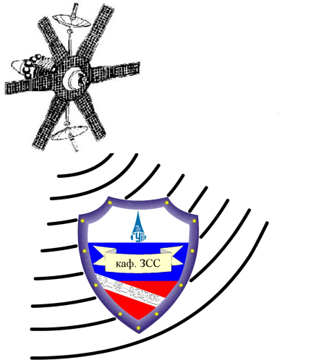
Кафедра Защищенных систем связи Malware (Вредоносное ПО) Лекция 9. Вирусы для мобильных телефонов
Заведующий кафедрой ЗСС
к.т.н., доц. А.В.Красов

Slide 2
Кафедра Защищенных систем связи Malware (Вредоносное ПО)
ü
Содержание
История
Классификация вирусов
Способы проникновения и примеры вирусов для популярных мобильных ОС
Каф. ЗСС СПбГУТ
www.zss.sut.ru ; krasov@inbox.ru

Slide 3
Кафедра Защищенных систем связи Malware (Вредоносное ПО)
ü
История
За последнее десятилетие мобильные телефоны претерпели значительную эволюцию. Теперь это не обычное устройство с монохромным маленьким дисплеем, которое предназначено в основном для того чтобы совершать голосовые вызовы и разве что еще отправлять SMS. Смартфоны, это уже миниатюрный компьютер, обладающий многими признаками полноценного ПК: процессор, операционная система, различные сложные приложения и т.д. Стандарты сотовой связи также не стояли на месте последние 10 лет. За этот период они также получили значительное развитие от 2G до 4G, а скорость передачи данных уже не уступает проводному интернету. Эти особенности послужили плодотворной почвой для развития вирусов особого вида, которые живут исключительно в мобильных телефонах.
Каф. ЗСС СПбГУТ
www.zss.sut.ru ; krasov@inbox.ru

Slide 4
Кафедра Защищенных систем связи Malware (Вредоносное ПО)
ü
История
Первый вирус для мобильных телефонов появился в 2004 году и носил название Cabir.A. Он распространялся через Bluetooth и не причинял существенного вреда для мобильных телефонов, а был создан группой писателей вирусов в качестве предупреждения о начале нового направления в создании вирусов. Cabir.A действительно показал, что мобильные телефоны подвержены распространению вирусов не меньше чем ПК. В настоящее время уже существует тысячи различных вирусов и десятки антивирусных программ.
Каф. ЗСС СПбГУТ
www.zss.sut.ru ; krasov@inbox.ru

Slide 5
Кафедра Защищенных систем связи Malware (Вредоносное ПО)
ü
История
В 2012 году 99% всех вредоносных программ для мобильных устройств, обнаруженных «Лабораторией Касперского», было нацелено на платформу Android. За год эксперты «Лаборатории Касперского» обнаружили более 35 000 вредоносных программ для Android-устройств.
Причины значительного увеличения числа вредоносных программ для Android:
Платформа Android стала наиболее распространенной операционной системой для новых смартфонов — ее доля на рынке более 70%.
Открытость ОС Android, простота создания приложений для нее и множество неофициальных магазинов приложений существенно влияют на безопасность.
Каф. ЗСС СПбГУТ
www.zss.sut.ru ; krasov@inbox.ru

Slide 6
Кафедра Защищенных систем связи Malware (Вредоносное ПО)
ü
История
Мобильная iOS сравнительно долго оставалась одной из немногих безопасных операционных систем. Вплоть до недавнего времени основную опасность для пользователей iPhone и iPad представляли иногда пропускаемые модераторами вредоносные приложения в AppStore и похищавшие данные поддельные подарочные карты iTunes.
Все изменилось в 2014 году, когда владельцы гаджетов Apple с разницей всего в пару недель стали жертвами двух мощных троянов. Сначала китайские пользователи стали жертвами распространяемого через сторонние магазины приложений вируса WireLurker. Программа шпионила за пользователями и похищала их личные и финансовые данные. Спустя некоторое время китайские власти закрыли сайт, через который распространялся троян, а также арестовали создавших его программистов.
Каф. ЗСС СПбГУТ
www.zss.sut.ru ; krasov@inbox.ru

Slide 7
Кафедра Защищенных систем связи Malware (Вредоносное ПО)
ü
Классификация вирусов
Кража персональной информации.
В данном случае вирусы собирают различные сведения, имеющиеся в телефоне, например, контакты владельца телефона, пароли от программ, параметры учётных записей, таких, как Google Play или AppStore. Вся информация, полученная вирусом, отправляется на сервер злоумышленников, где используется по их усмотрению. Один из самых серьезных вирусов такого плана — Android.Geinimi. Попадая в систему, он определяет местоположение смартфона, загружает файлы из Интернета, считывает и записывает закладки браузера, получает доступ к контактам, совершает звонки, отправляет, читает и редактирует SMS-сообщения.
Каф. ЗСС СПбГУТ
www.zss.sut.ru ; krasov@inbox.ru

Slide 8
Кафедра Защищенных систем связи Malware (Вредоносное ПО)
ü
Классификация вирусов
Отправка платных SMS-сообщений, звонки на «партнерский номер» без ведома владельца.
В данном случае за отправку сообщения или за звонок списывается серьезная сумма средств с лицевого счета владельца телефона. Разумеется, деньги попадают в руки злоумышленников. Из самых известных подобных угроз можно назвать Android.SmsSend, а также давно известные RedBrowser и Webster для Java-платформы. Они маскируются под различные полезные программы, вызывая тем самым доверие у пользователя. Также существуют вирусы и для других платформ, например, Symbian OS, Windows Phone и др.
Каф. ЗСС СПбГУТ
www.zss.sut.ru ; krasov@inbox.ru

Slide 9
Кафедра Защищенных систем связи Malware (Вредоносное ПО)
ü
Классификация вирусов
Мошенничество посредством использованием систем интернет-банкинга.
В данном случае вирус открывает доступ к мобильному приложению для работы с банком или соответствующему веб-сайту, либо перехватывает SMS-сообщения, передаваемые пользователю от систем интернет-банкинга. Опасность данного типа может подстерегать владельцев мобильных телефонов, работающих на различных платформах. Известен троян Trojan-Spy.SymbOS.Zbot.a, работающий в совокупности с популярным вирусом Zbot для обычных ПК.
Каф. ЗСС СПбГУТ
www.zss.sut.ru ; krasov@inbox.ru

Slide 10
Кафедра Защищенных систем связи Malware (Вредоносное ПО)
ü
Способы проникновения и примеры вирусов
Каф. ЗСС СПбГУТ
www.zss.sut.ru ; krasov@inbox.ru

Slide 11
Кафедра Защищенных систем связи Malware (Вредоносное ПО)
ü
Способы проникновения и примеры вирусов
Во всех перечисленных выше методах распространения пользователь, по меньшей мере, один раз (а чаще 2 или 3) соглашается запустить файл с вирусом. Для этого создатели вирусов прибегают к всевозможным уловкам, маскируя свое «детище» под безобидную программу, игру, музыкальный файл, обновление и т.п.
Каф. ЗСС СПбГУТ
www.zss.sut.ru ; krasov@inbox.ru

Slide 12
Кафедра Защищенных систем связи Malware (Вредоносное ПО)
ü
Способы проникновения и примеры вирусов
Для начала, рассмотрим способы проникновения и примеры вирусов для Android. Как было сказано ранее, эта ОС является наиболее распространенной и наиболее уязвимой.
Каф. ЗСС СПбГУТ
www.zss.sut.ru ; krasov@inbox.ru

Slide 13
Кафедра Защищенных систем связи Malware (Вредоносное ПО)
ü
Geinimi
Первый по-настоящему профессионально написанный и обладающий защитой от анализа вредоносности для Android был обнаружен только в декабре 2010 года компанией Lookout. Троян, получивший имя Geinimi, качественно отличался от всего, что было написано ранее, и обладал следующими уникальными характеристиками:
Каф. ЗСС СПбГУТ
www.zss.sut.ru ; krasov@inbox.ru

Slide 14
Кафедра Защищенных систем связи Malware (Вредоносное ПО)
ü
Geinimi
Распространение в составе легитимного ПО. В отличие от всех остальных зловредов, которые только прикидывались настоящими программами и играми, Geinimi на самом деле внедрялся в реально существующие игры. В разное время троян был найден в составе таких приложений, как Monkey Jump 2, President Versus Aliens, City Defense and Baseball Superstars 2010, разбросанных по местным маркетам Китая и различным torrent-трекерам. Функциональность оригинального приложения полностью сохранялась, поэтому пользователь даже не догадывался о заражении смартфона.
Каф. ЗСС СПбГУТ
www.zss.sut.ru ; krasov@inbox.ru

Slide 15
Кафедра Защищенных систем связи Malware (Вредоносное ПО)
ü
Geinimi
Возможность использования для организации ботнета. В коде Geinimi было найдено более 20 управляющих команд, которые позволяли выполнять такие операции, как установка и удаление приложений (правда, на это требовалось разрешение пользователя), получение списка всех установленных программ или запуск приложений.
Каф. ЗСС СПбГУТ
www.zss.sut.ru ; krasov@inbox.ru

Slide 16
Кафедра Защищенных систем связи Malware (Вредоносное ПО)
ü
Geinimi
Каф. ЗСС СПбГУТ
www.zss.sut.ru ; krasov@inbox.ru

Slide 17
Кафедра Защищенных систем связи Malware (Вредоносное ПО)
ü
Geinimi
В целом Geinimi действовал по следующему алгоритму. После запуска зараженного приложения создавался фоновый сервис, который собирал персональные данные: координаты устройства, номера IMEI и IMSI. Затем с интервалом в одну минуту он пытался связаться с одним из десяти удаленных серверов (www.widifu.com, www.udaore.com, www.frijd.com и другими), куда передавалась вся собранная информация и где собирались команды для удаленного исполнения.
Каф. ЗСС СПбГУТ
www.zss.sut.ru ; krasov@inbox.ru

Slide 18
Кафедра Защищенных систем связи Malware (Вредоносное ПО)
ü
Geinimi
Geinimi стал родоначальником полнофункциональных троянов для Android, и после его первого обнаружения на просторах интернета стали все чаще появляться зловреды с аналогичной или похожей функциональностью. Вскоре была найдена модификация Geinimi под названием ADRD, троян Android.Pjapps и множество других. Все они распространялись через различные сайты, torrent-трекеры, китайские неофициальные магазины, поэтому защититься от них можно было, просто не устанавливая приложения из неизвестных источников. Однако все изменилось, когда был обнаружен троян DroidDream, распространявшийся в составе более чем 50 приложений, опубликованных в официальном Android Market.
Каф. ЗСС СПбГУТ
www.zss.sut.ru ; krasov@inbox.ru

Slide 19
Кафедра Защищенных систем связи Malware (Вредоносное ПО)
ü
Zeus-in-the-Mobile
Пять лет назад по компам пользователей начал свое победоносное шествие троян под названием Zeus. Благодаря изощренному дизайну и продвинутым техникам маскировки, делавшим его обнаружение невероятно трудной задачей, он смог распространиться на миллионы машин по всему миру и создать один из самых крупных ботнетов в истории; только в США было зафиксировано более трех с половиной миллионов случаев заражения.
Каф. ЗСС СПбГУТ
www.zss.sut.ru ; krasov@inbox.ru

Slide 20
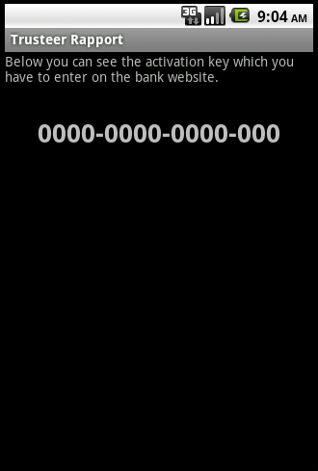
Кафедра Защищенных систем связи Malware (Вредоносное ПО)
ü
Zeus-in-the-Mobile
Основная задача Zeus состояла в организации атаки типа man-in-the-browser, то есть использования техник кейлоггинга для перехвата пользовательской информации и ее отправки на удаленные серверы. За время своей работы Zeus смог утащить сотни тысяч логинов и паролей от популярных сервисов (Facebook, Yahoo!, hi5, metroFLOG, Sonico, Netlog) и, конечно же, множества онлайн-банков.
Каф. ЗСС СПбГУТ
www.zss.sut.ru ; krasov@inbox.ru

Slide 21
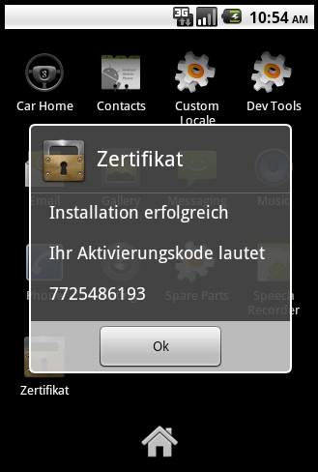
Кафедра Защищенных систем связи Malware (Вредоносное ПО)
ü
Zeus-in-the-Mobile
Первая его версия была очень примитивна и представляла собой якобы секьюрити-приложение, которое при запуске выводит код верификации и закрывается. В результате в фоне повисает сервисный процесс, который занимается перехватом SMS и их отправкой на удаленный сервер. Последующие версии Zeus для Android обзавелись также системой удаленного управления с помощью сообщений с определенного номера, однако никаких продвинутых приемов маскировки или распространения вирус не использовал и в этот раз.
Каф. ЗСС СПбГУТ
www.zss.sut.ru ; krasov@inbox.ru

Slide 22
Кафедра Защищенных систем связи Malware (Вредоносное ПО)
ü
Первый полиморфный троян
Компания Symantec в 2014 году обнаружила первый полиморфный троян для платформы Android, который на тот момент не мог быть найден ни одним мобильным антивирусом, кроме ее собственного (сюрприз). Троян, названный Android.Opfake, распространялся через различные веб-сайты, находившиеся преимущественно на территории России и стран СНГ, в виде бесплатной версии популярного приложения или игры.
Каф. ЗСС СПбГУТ
www.zss.sut.ru ; krasov@inbox.ru

Slide 23
Кафедра Защищенных систем связи Malware (Вредоносное ПО)
ü
Первый полиморфный троян
Пока что вредоносная программа обнаружена только на российских сайтах, но она умеет отправлять платные SMS не только на российские номера, а также на номера операторов стран СНГ, стран Европы, а также Австралии, Израиля и Тайваня.
Программа видоизменяется автоматически по заданному алгоритму, кроме того, каждые несколько дней модификации в код вносятся вручную. По мнению исследователей, это свидетельствует о том, что авторы программы следят за работой своего детища.
Каф. ЗСС СПбГУТ
www.zss.sut.ru ; krasov@inbox.ru

Slide 24
Кафедра Защищенных систем связи Malware (Вредоносное ПО)
ü
Первый полиморфный троян
Полиморфным он был только условно, так как изменение трояна происходило на стороне сервера. При каждой новой загрузке файла содержимое APK-файла изменялось с помощью различных методов, таких как модификация файлов данных, включение в пакет приложения «мусорных файлов», а также изменение имен файлов. Все это затрудняло обнаружение мобильными антивирусами, которые в то время использовали примитивные техники идентификации, типа сверки контрольных сумм и проверки на наличие специфических файлов в пакете.
Каф. ЗСС СПбГУТ
www.zss.sut.ru ; krasov@inbox.ru

Slide 25
Кафедра Защищенных систем связи Malware (Вредоносное ПО)
ü
Первый полиморфный троян
Полиморфизм Android.Opfake осуществляется тремя способами: с помощью изменения данных, перепаковки файлов в пакете и внедрения мусорных файлов. Например, в одном из случаев при После попадания на смартфон жертвы и запуска троян извлекал из файла res/raw/data.db список операторов связи и платных коротких номеров и начинал отправку SMS. В дополнение троян открывал в браузере веб-страницу, содержащую ссылки на другое вредоносное ПО. Интересно, что сообщения также изменялись при каждой новой мутации трояна, в результате чего было невозможно блокировать определенные типы сообщений на стороне оператора.
Каф. ЗСС СПбГУТ
www.zss.sut.ru ; krasov@inbox.ru

Slide 26
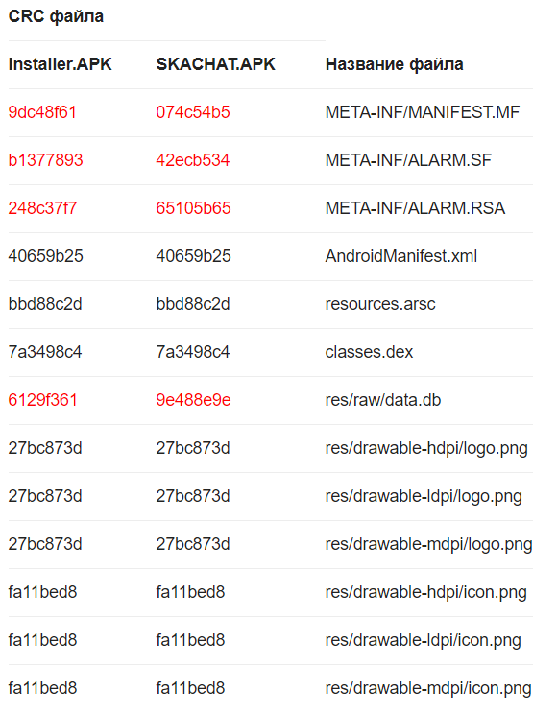
Кафедра Защищенных систем связи Malware (Вредоносное ПО)
ü
Первый полиморфный троян
Анализ кода показал, что
res/raw/data.db содержит базу данных операторов сотовой связи со списком премиальных номеров и сообщений для отправки в том случае, если пользователь установит эту программу на свой телефон. Содержимое SMS-сообщений меняется при каждой загрузке, что приводит к генерации уникальных пакетов.
Каф. ЗСС СПбГУТ
www.zss.sut.ru ; krasov@inbox.ru

Slide 27
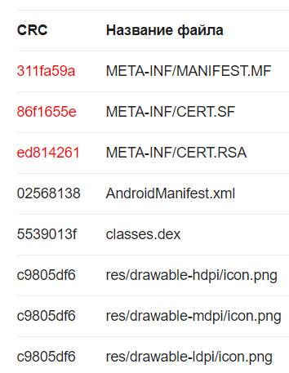
Кафедра Защищенных систем связи Malware (Вредоносное ПО)
ü
Первый полиморфный троян
В другом случае полиморфизм OpFake достигался с помощью иной техники. В некоторых APK весь код и файлы с данными были одинаковыми, но MANIFEST.MF и сигнатуры отличались. Здесь полиморфизм достигается просто изменением порядка строк и файлов в пакете, в результате чего при генерации получаются новые манифест и сигнатуры.
Каф. ЗСС СПбГУТ
www.zss.sut.ru ; krasov@inbox.ru

Slide 28
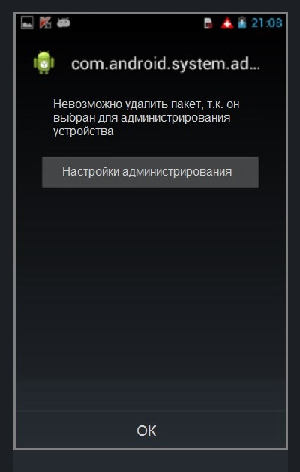
Кафедра Защищенных систем связи Malware (Вредоносное ПО)
ü
Самый продвинутый троян
В июне 2015 года сотрудники «Лаборатории Касперского» обнаружили наиболее сложный и продвинутый в техническом плане троян для Android из всех, что встречались до этого. Троян получил имя Backdoor.AndroidOS.Obad.a. Это было независимое приложение, не внедряемое в легитимный софт и, судя по всему, распространяемое под видом известных приложений.
Каф. ЗСС СПбГУТ
www.zss.sut.ru ; krasov@inbox.ru

Slide 29
Кафедра Защищенных систем связи Malware (Вредоносное ПО)
ü
Самый продвинутый троян
После соглашения пользователя с длинным списком полномочий, установки и запуска он запрашивал права администратора устройства, которые были нужны только для двух вещей: самостоятельной блокировки экрана и защиты от удаления. Последнее троян делал особенно изысканно. Используя ранее неизвестный баг в Android, он удалял себя из списка приложений с полномочиями администратора, из-за чего его невозможно было лишить этих прав и, как следствие, удалить.
Каф. ЗСС СПбГУТ
www.zss.sut.ru ; krasov@inbox.ru

Slide 30
Кафедра Защищенных систем связи Malware (Вредоносное ПО)
ü
Самый продвинутый троян
Далее троян проверял в системе наличие прав root и при следующем подключении к Wi-Fi сети отправлял информацию об устройстве на удаленный сервер. Информация была типична для такого рода приложений и содержала в себе номер телефона, IMEI, MAC-адреса и подобную информацию. В ответ он получал список команд для исполнения и заносил их в базу данных с пометкой о времени исполнения. Удаленными командами могли быть: проверка баланса, отправка сообщений, переход в режим проксирования трафика, скачивание и установка приложений, отправка файлов по Bluetooth и др.
Каф. ЗСС СПбГУТ
www.zss.sut.ru ; krasov@inbox.ru

Slide 31
Кафедра Защищенных систем связи Malware (Вредоносное ПО)
ü
Самый продвинутый троян
При попытке анализа кода трояна обнаружилось использование множества техник защиты от анализа. Во-первых, троян эксплуатировал неизвестный ранее баг в утилите dex2jar, из-за которого декомпиляция кода трояна происходила некорректно. Во-вторых, троян использовал еще один неизвестный баг в Android, позволяющий создать файл Manifest.xml, в котором содержится метаинформация о приложении, таким образом, чтобы он противоречил стандартам Google, но при этом корректно обрабатывался при запуске приложения. Из-за этого многие инструменты анализа просто не срабатывали.
Каф. ЗСС СПбГУТ
www.zss.sut.ru ; krasov@inbox.ru

Slide 32
Кафедра Защищенных систем связи Malware (Вредоносное ПО)
ü
Самый продвинутый троян
Если же удавалось распаковать и декомпилировать код трояна, обойдя эти ограничения, то дальше приходилось иметь дело с многоуровневой системой шифрования, которая защищала от анализа все текстовые данные, а также имена методов (они тоже были строками и вызывались посредством рефлексии). Интересно, что ключом для первого слоя шифрования была строка с главной страницы facebook.com, из-за чего работу трояна невозможно было проанализировать в «стерильной комнате», без подключения к интернету (хотя ограничение, конечно, можно обойти с помощью прокси).
Каф. ЗСС СПбГУТ
www.zss.sut.ru ; krasov@inbox.ru

Slide 33
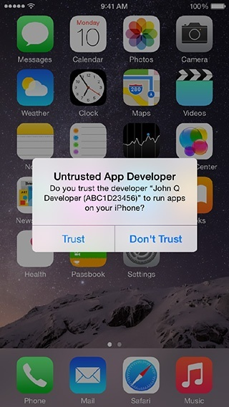
Кафедра Защищенных систем связи Malware (Вредоносное ПО)
ü
Вирусы для iOS
Данная ОС является наиболее защищенной от вирусов, это связано в первую очередь с тем что, исходный код этой ОС был закрыт вплоть до конца 2016 года. Поэтому возможность появления вирусов для этой системы была близка к нулю. Первые вирусы появившиеся еще в 2014-2015 годах, были примитивными копиями Geinimi и Zeus для Android. Их функционал ограничивался кражей персональных данных. Принцип действия был идентичным, но скрытность вируса была плохой, поэтому удалить их не составит труда.
Каф. ЗСС СПбГУТ
www.zss.sut.ru ; krasov@inbox.ru

Slide 34
Кафедра Защищенных систем связи Malware (Вредоносное ПО)
ü
Вирусы для iOS
Однако в 2016-2017 годах появились вирусы обладающие «особенными» способами проникновения на гаджет. Вирус попадает на устройства нестандартными методами, включая заражение трафика местных провайдеров, а также в форме программ для работы с соцсетями и приложений с офлайновой установкой. На заражённом iOS-устройстве YiSpecter может скачивать, устанавливать и запускать любые приложения, заменять существующие программы своими или взламывать их, добавляя в них рекламу, менять поисковую систему по умолчанию в Safari, управлять вкладками и избранными страницами браузера, а также отправлять информацию о пользователе на внешний сервер. При этом после ручного удаления YiSpecter вирус вновь загружается на устройство.
Каф. ЗСС СПбГУТ
www.zss.sut.ru ; krasov@inbox.ru

Slide 35
Кафедра Защищенных систем связи Malware (Вредоносное ПО)
ü
Вирусы для iOS
В конце 2016 года произошла массовая «атака» на устройства с iOS вируса KeyRaider, с помощью которой злоумышленники получили доступ к 225 тысячам аккаунтов Apple ID. Данный вирус стал популярен благодаря краже данных известных публичных личностей из облачного хранилища iCloud. Принцип действия заключается в том, что вредоносная программа перехватывает систему через MobileSubstrate и крадет имена пользователей Apple и пароли, перехватывая трафик iTunes на устройстве. KeyRaider также отключает локальные и удаленные функции разблокировки на iPhone и iPad. Что затрудняет удаление вируса. Наибольшее распространение получил в США и Китае.
Каф. ЗСС СПбГУТ
www.zss.sut.ru ; krasov@inbox.ru

Slide 36
Кафедра Защищенных систем связи Malware (Вредоносное ПО)
ü
Способы проникновения и примеры вирусов
Все выше перечисленные вирусы являются «истоками» десятков тысяч вирусов созданных в последующие годы и создаваемых сейчас. Это обусловлено тем, что количество уязвимостей мобильных ОС значительно меньше количества уязвимостей десктопных ОС. Основной принцип их действия, это проникновение с тем или иным приложением и заменой части этого приложения на файлы содержащие код вируса. По факту, это самый распространенный принцип функционирования «мобильных» вирусов с помощью которого можно реализовать практически любую атаку на смартфон. Как с целью кражи персональных данных, так и кражу средств с приложений интернет-банкинга.
Каф. ЗСС СПбГУТ
www.zss.sut.ru ; krasov@inbox.ru

